Slide 1




PREDIKSI PENJUALAN EKSPOR BAJU DENGAN ALGORITMA TIME SERIES DI PT. PINNACLE

Slide 2
Anggota
Adelliya Dewi Saputri (672020107)
1
Krisna Adi Saputra (672020178)
2
Catur Handika Putra (672020278)
3
Felisitas Yohania T.Puli (672020284)
4
Hutami Jane Antonia .M (672020205)
5
6
Dorkas Tri Oktavena S. (672020127)

Slide 3
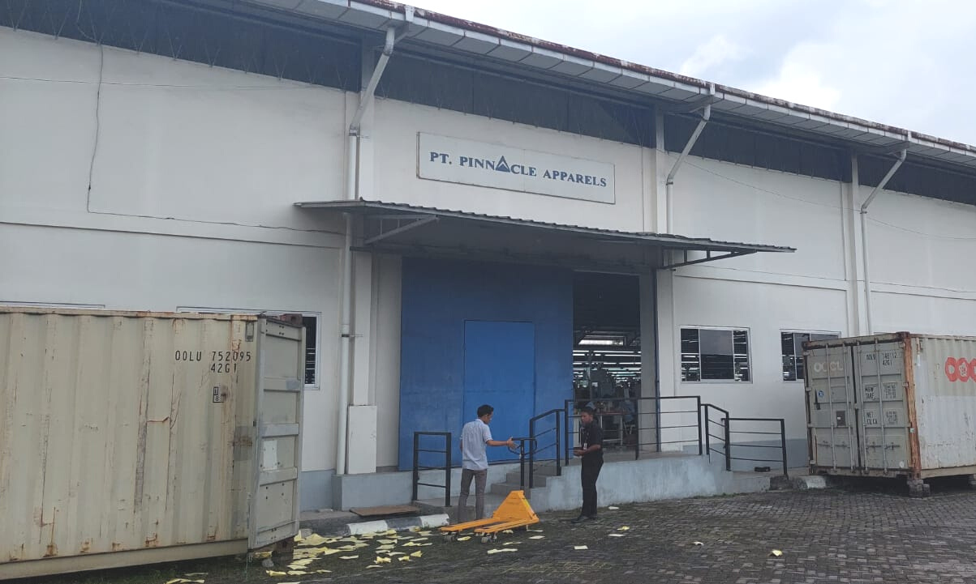
PT. PINNACLE

Slide 4

Apa itu PT. Pinnacle ?
PT Pinnacle bertempat di Kawasan Industri (Gudang) Isanti Bawen terletak di Kabupaten Semarang, Jawa Tengah, Indonesia. PT Pinnacle merupakan perusahaan membuat pakaian wanita pria dan anak-anak. PT Pinnacle mulai beroperasi di Indonesia pada tahun 2002 dengan kantor pusat di Jakarta dan Uni Manufaktur di Semarang. PT tersebut telah dapat menampung 1.000+ mesin jahit dengan 4 juta unit lebih pertahun, Pada tahun 2018 memperluas operasinya dengan memproduksi Pakaian Luar, Pakaian Kinerja, dan Pakaian Aktif berkualitas Tinggi dengan peralatan canggih.

Slide 5
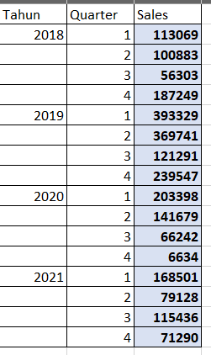
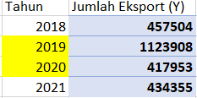

Tabel penjualan tiap tahun
Berikut adalah Tabel penjualan eksport pertahun yang kami ambil dari PT Pinnacle. Dengan data mentah lalu kita olah menjadi data matang menjadi data pertahun dan data pertahun per quartal.

Slide 6
Analisis Time Series
Analisis time series adalah salah satu prosedur statistika yang digunakan pada peramalan kejadian di masa depan. Analisis time series menggunakan data yang terpaut oleh waktu, sehingga korelasi antara kejadian saat ini dengan periode waktu sebelumnya akan terjadi. Dan kami menggunakan analisis ini untuk memprediksi target penjualan yang akan tercapai di tahun 2022.

Slide 7
Forecasting (Peramalan)
Forecasting merupakan suatu metode yang digunakan untuk meramalkan atau memprediksi kejadian di waktu mendatang. Peramalan biasa digunakan dalam hal perencanaan penjualan ataupun perencanaan pembangunan sebagai tambahan informasi.

Slide 8
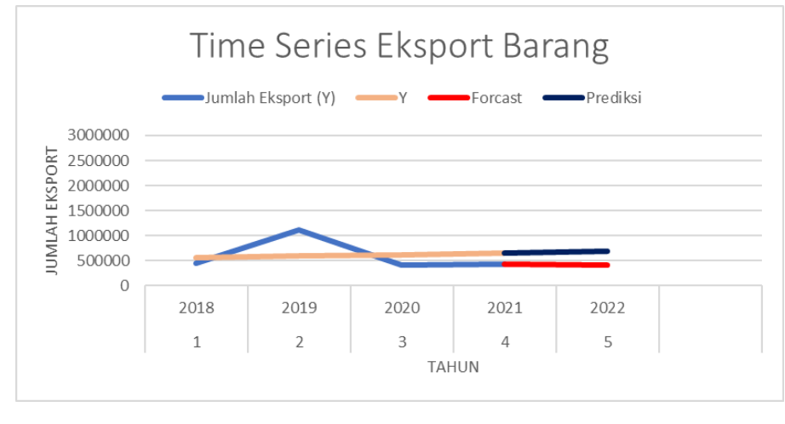
Skema Grafik Penjualan
Dalam melakukan prediksi ekspor baju disini kami menggunakan metode time series untuk memprediksi penjualan baju ekspor yang kecenderungan bersifat tahunan. Sehingga metode time series ini kemudian di eksplorasi untuk memprediksi masa yang akan datang.

Slide 9
3. Musiman (seasonal)
1. Trend
Empat komponen pola deret waktu
2. Siklikal
4. Tak Beraturan

Slide 10
Teknik Pengumpulan data
library research
Di lakukan dengan jalan membaca literatur, berupa buku-buku, jurnal penelitian yang sudah ada sebelumnya dan sumber data lain yang berkaitan dengan masalah yang akan diteliti di dalam perpustakaan.
2. field research
Di lakukan dengan langsung mendekati para responden yaitu dengan mengadakan wawancara dan tanya jawab .

Slide 11

KESIMPULAN
Penelitian ini menggunakan ± 4.160 data penjualan ekspor baju per tahun dalam kurun waktu 2018-2021 dengan menggunakan metode time series.Hasil dari proses prediksi penjualan ekspor baju ini berupa nilai atau jumlah quantity dan dapat digunakan sebagai patokan pada pada tahun 2022 yang sedang berjalan ini.
Hasil pengujian pada penelitian menghasilkan tingkat akurasi sebesar 95%.
Dengan demikian dapat disimpulkan sistem prediksi penjualan ekspor baju dengan menggunakan metode time series mampu membantu kinerja pihak PT. Pinncacle dalam merencanakan strategi penjualan ekspor baju selanjutnya.

Slide 12

SARAN
Adapun beberapa saran untuk pengembangan sistem prediksi penjualan ekspor baju ini, di antaranya:
Pengembangan sistem prediksi penjualan ekspor baju yang telah dilakukan ini masih perlu dilakukan studi, penelitian, dan penyesuaian lebih lanjut seperti pada Ms. Excel maupun program Python yang sudah berusaha dikembangkan ini agar bisa lebih disempurnakan lagi.
Dapat menggunakan berbagai macam metode ataupun algoritma yang lain untuk memprediksi suatu penjualan.

Slide 13
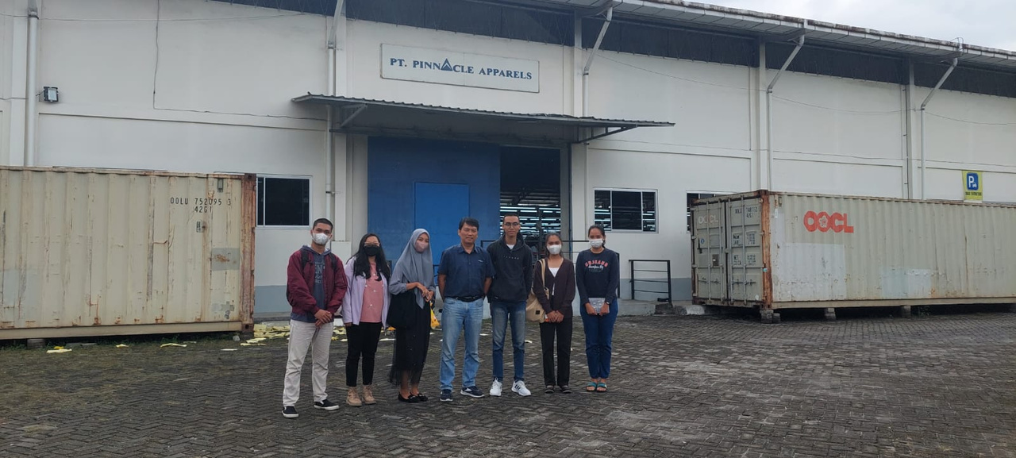
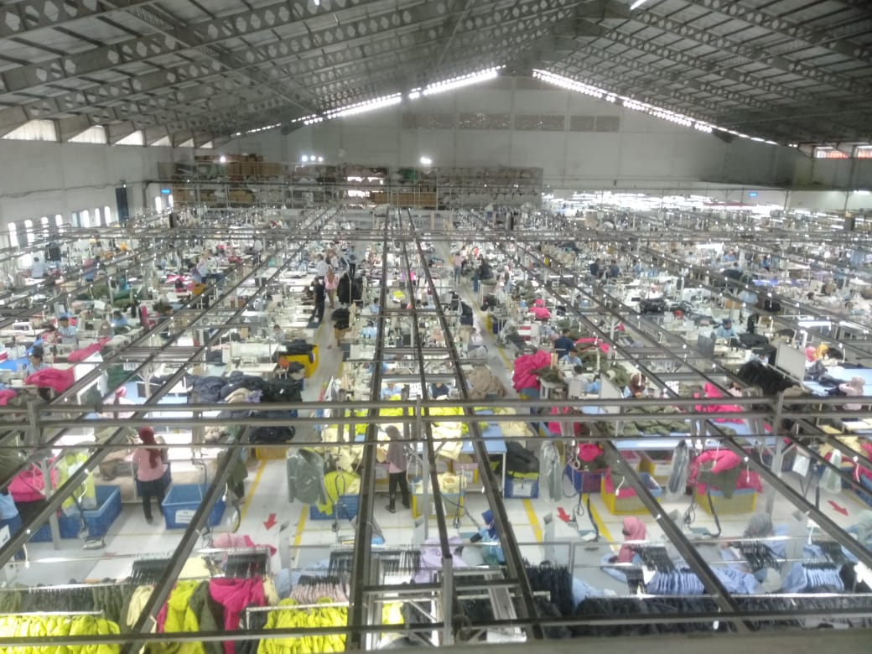
Dokumentasi Kegiatan

Slide 14
End
Thank you
Do you have any questions?

